Slide 1
«Переработай-играй-развивай»
развивающие пособия для слепых и слабовидящих детей из переработанных материалов

Slide 2
Проблема
Проблема клиента, которую вы решаете.
Почему существующих вариантов решения
не достаточно?
Пользователем данного проекта являются слепые и слабовидящие дети.
Проект решает одновременно несколько проблем:
1)экологическую (переработка бумаги, отказ от пластика)
2)недостаток на рынке предметов для развития незрячих и слабовидящих детей (образовательная функция проекта)
3)высокая стоимость частичных конкурентов, представленных на рынке
Незрячим детям необходимо иметь возможность получать образование наравне со сверстниками.
Наши книги из переработанной бумаги (со шрифтом Брайля) будут выполнять образовательную функцию.
В отличие от альтернативных вариантов на рынке, наш продукт безопасен для детей, а также решает экологическую проблему (тем самым позволяя снизить издержки и сделать цену ниже рыночной)

Slide 3
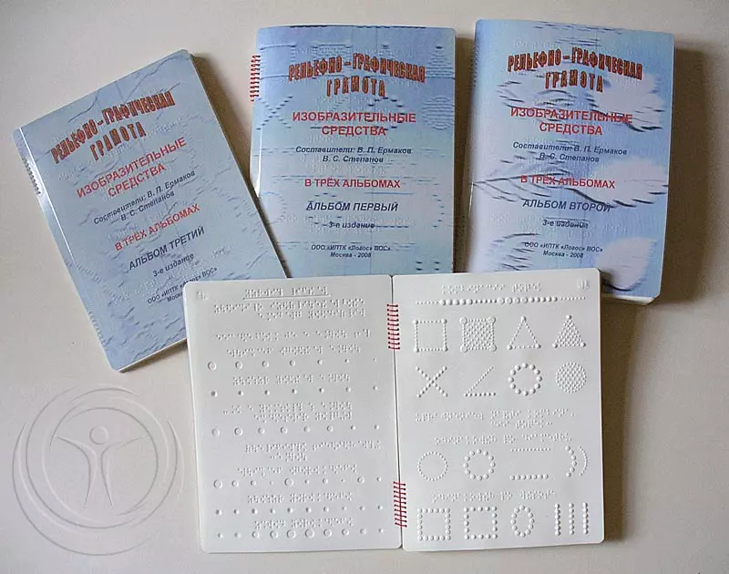

Решение
Что вы предлагаете, уникальные преимущества и выгоды для клиента.
Продукт – серия развивающие пособий по разным темам для незрячих детей
Продукт не только помогает незрячим и слабовидящим, но и заботится об экологии. Использование макулатуры позволяет снизить стоимость готового изделия, тем самым делая его доступнее.

Slide 4
Рынок
Рынок, на котором вы работаете, его объем, рост и уровень конкуренции.
АНАЛИЗ РЫНКА
В России количество незрячих и слабовидящих превышает 210 тысяч человек. Ежегодно примерно 45 тысяч человек становятся инвалидами из-за проблем со зрением. Из них более половины – дети и подростки в возрасте до 18 лет. [на 2020 год по данным официальной статистики: https://edu.gov.ru/press/3129/13-noyabrya-mezhdunarodnyy-den-slepyh/ ]
По данным на 2022 год официальную инвалидность по зрению, согласно статистике, имеют более 300 тысяч жителей страны. [https://specialviewportal.ru/articles/articles1487 ]
По данным исследования GxP News (более 30 глубинных интервью, а также экспертные оценки организаторов здравоохранения и НКО), в России — не менее 19 млн человек с проблемами слуха и зрения. А по данным официальной статистики, инвалидность есть у 68,2 тыс. человек с проблемами зрения. Исследователи считают, что к 2025 году число слабовидящих в России увеличится как минимум на 5,1%, до 6,2 млн человек. [https://gxpnews.net/2022/11/invalidov-po-zreniyu-i-sluhu-v-rossii-v-200-raz-bolshe-chem-po-oficzialnoj-statistike/]
Приведенная статистика иллюстрирует наличие спроса на рынке. Исходя из этого, следующая задача - проанализировать конкурентов и процент удовлетворения спроса на рынке, для формирования уникального торгового предложения.

Slide 5
Целевая аудитория
Целевая аудитория - слепые и слабовидящие дети в возрасте от 5 до 12 лет, родители слепых или слабовидящих детей, детские центры, работающие со слепыми или слабовидящими детьми.
Сегментирование целевой аудитории:
1. Слепые и слабовидящие дети в возрасте от 5 до 12 лет:
2. Родители слепых или слабовидящих детей:
3. Детские центры, работающие со слепыми или слабовидящими детьми:

Slide 6
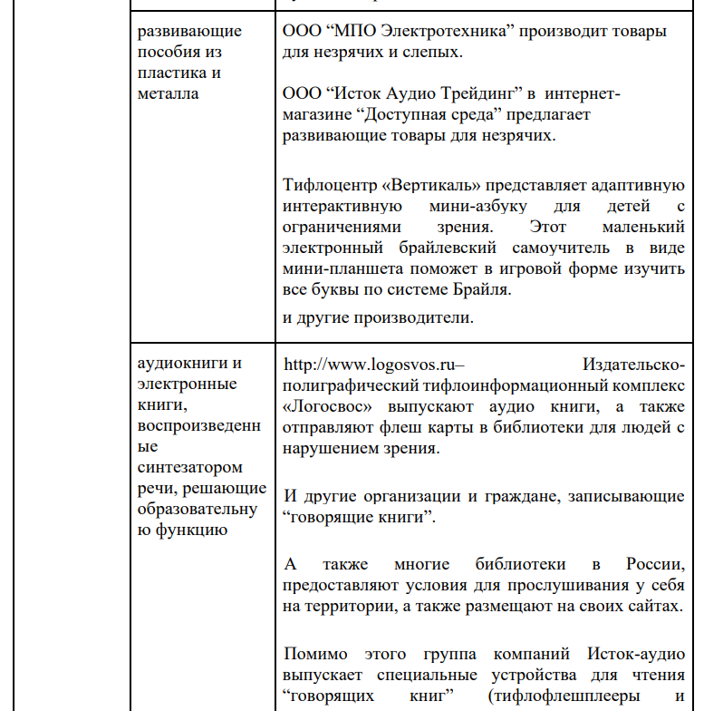
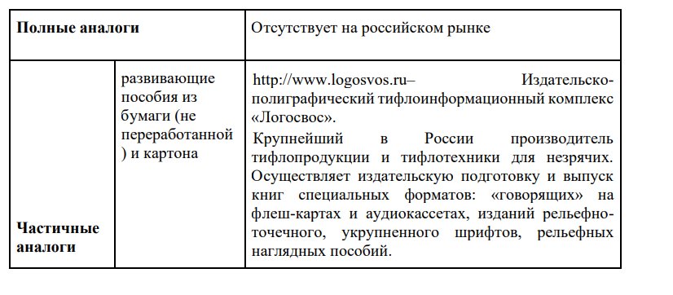
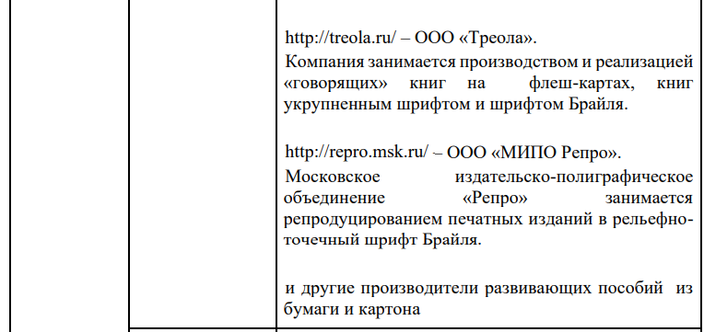
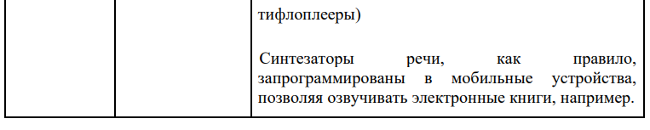
Бизнес-модель
Бизнес-модель – как вы зарабатываете или планируете.
Бизнес модель B2C, прямая продажа семья с незрячими детьми через интеренет-сайт
Конкуренты

Slide 7
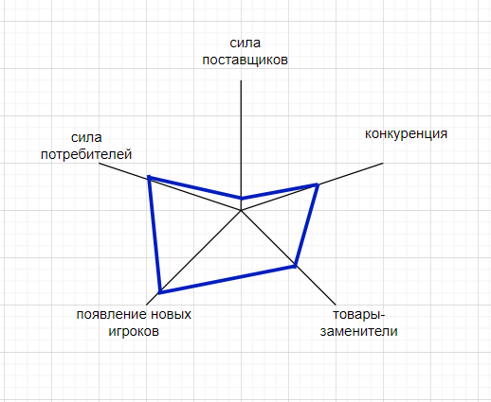
Текущие результаты
Текущие результаты: успешные кейсы, клиенты или предварительные договоренности, привлеченные инвестиции и др.
Текущими результатами является проработанная идея и концепция
Оценка конкурентоспособности
Появление новых игроков на рынке и товары-заменители представляют угрозу для проекта. В первую очередь, необходимо нейтрализовать именно их. Например, мониторить запросы покупателей, предложения других компаний и совершенствовать производство, а также продолжать отстраиваться от конкурентов за счет экологической составляющей проекта, вкладывать в маркетинг, чтобы потребители знали об утп проекта

Slide 8

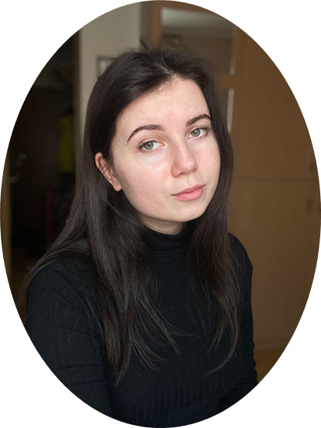
Команда
Ключевые члены ваше команды (CEO, CTO и СMO), опыт и компетенции;
Анна Силкина - лидер проекта,
студентка производственного менеджмента
Опыт работы - экономист в подразделении на предприятии «АО Заслон» в направлении финансовое и номенклатурное планирование

Slide 9
Контакты
Телефон
email
+7 (913) 379-32-27
Silkina.an@yande.ru

